Slide 1
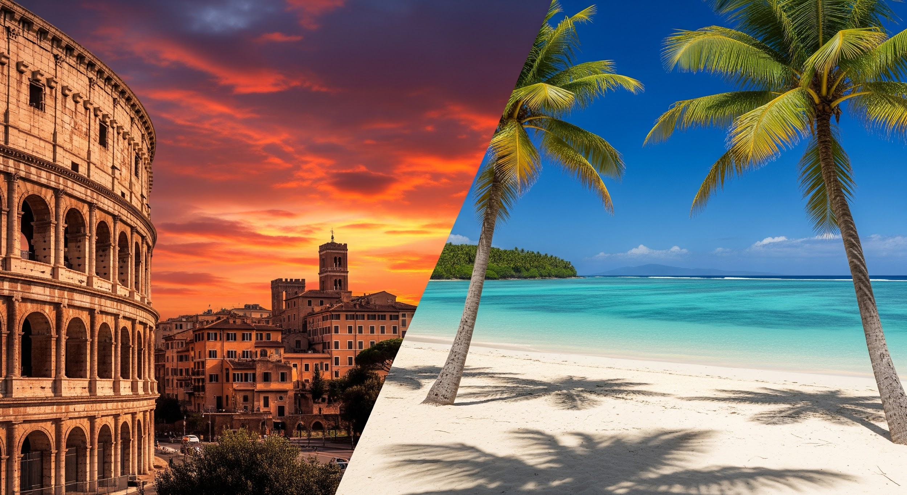
여행 블로그
이탈리아와 괌 여행

Slide 2
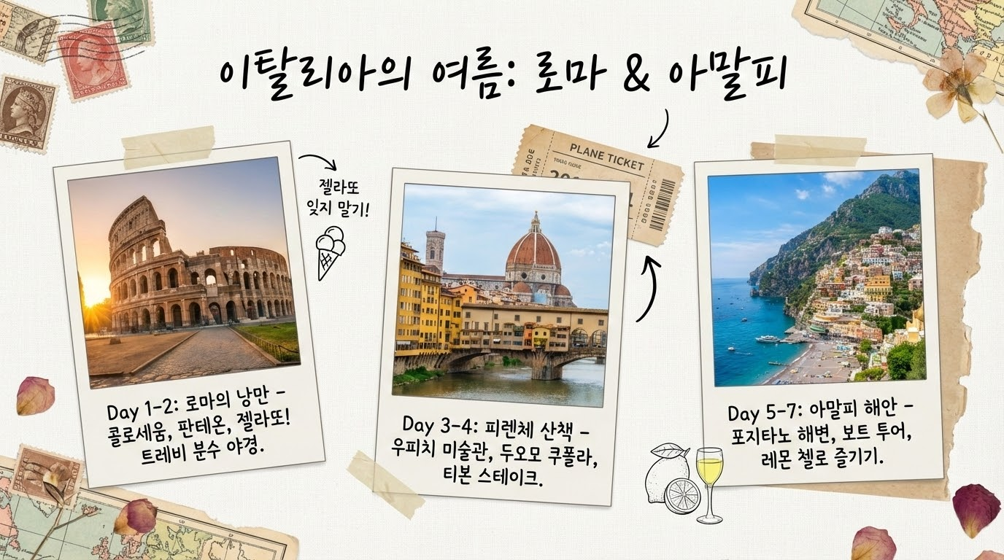

Slide 3


Slide 4
